Slide 1
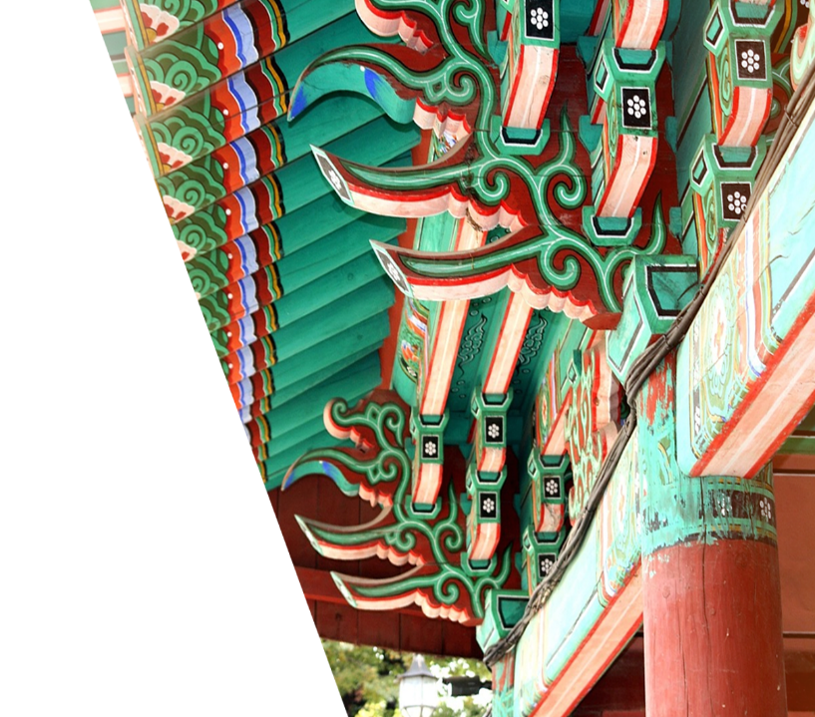

Lesson 7
The Weekend 주말
Conversation 1
친구하고 영화 볼 거예요.
Korean Language Skills
이원희 선생님 Wonhee Lee

Slide 2
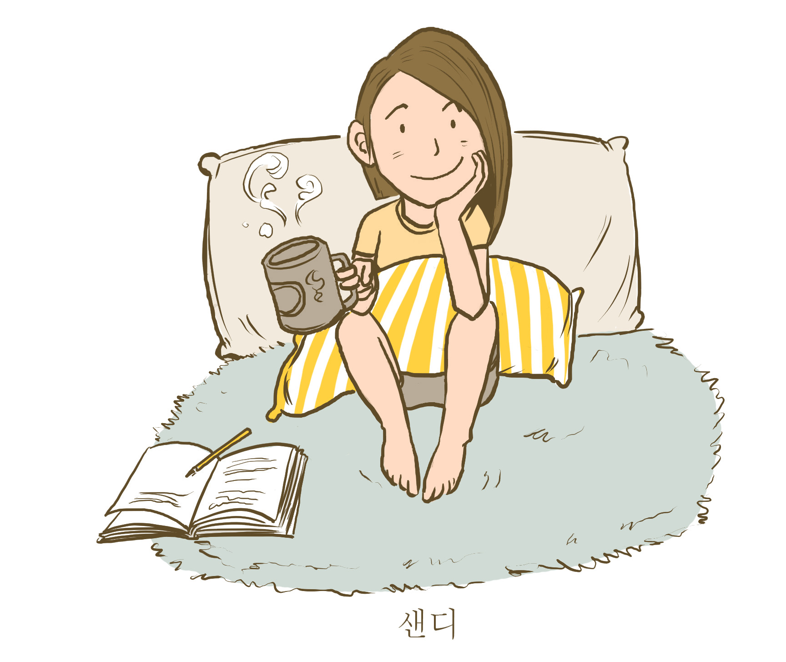
7과 주말 [The Weekend]

Slide 3

Conversation 1 | New Words
NOUN
계절 season
꽃 flower
극장 movie theater
나라 country
내년 next year
다음 next, following
대학원 graduate school
방학 school vacation
브로드웨이 극장 Broadway theater
약속 (1) engagement; (2) promise
액션 영화 action movie
여름 summer
여행(하다) travel
영화 movie
이스트 홀 East Hall
코미디 comedy
VERB
받다 to receive
ADVERB
아마 probably, perhaps
자주 often, frequently
정말 really
참 by the way
PRE-NOUN
무슨 what, what kind of
어느 which
SUFFIX
~(으)ㄹ 거예요 probability

Slide 4
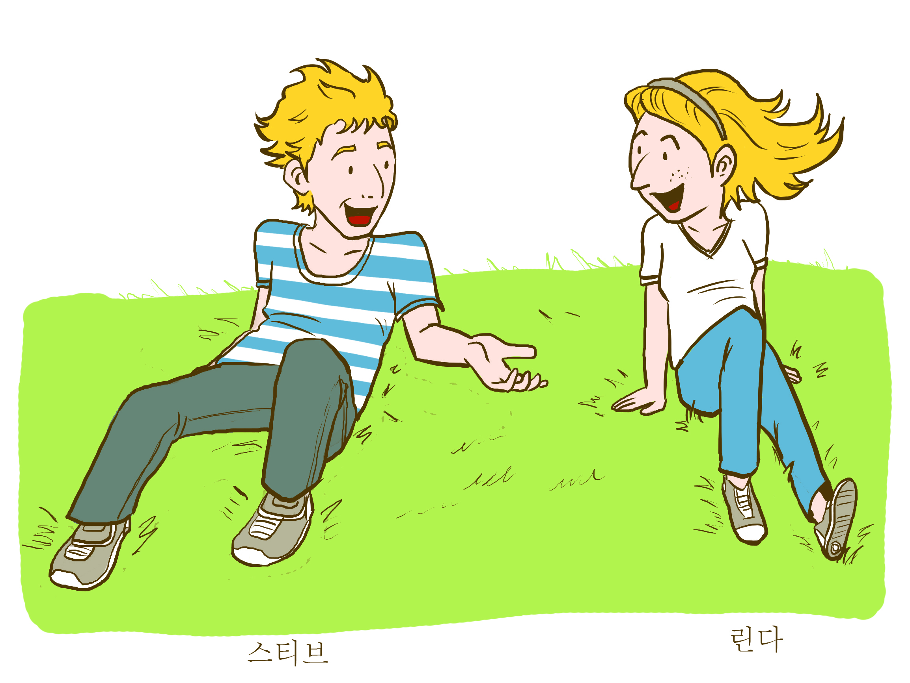
Conversation 1 | 친구하고 영화 볼 거예요.
(Steve and Lisa talk about their weekend plans.)
스티브: 리사 씨, 어제 경제학 시험 잘 봤어요?
리사: 네, 잘 봤어요.
그런데 시험이 조금 어려웠어요.
참, 스티브 씨, 이번 주말에 약속 있으세요?
스티브: 아니요, 없어요.
리사: 저는 친구하고 영화 볼 거예요. 스티브 씨도 같이 가요.
스티브: 무슨 영화 볼 거예요?
리사: 액션 영화요.
스티브: 그럼 같이 가요. 보통 어느 극장에 자주 가세요?
리사: 브로드웨이 극장에 자주 가요.

Slide 5
Conversation 1 | 친구하고 영화 볼 거예요.
(Steve and Lisa talk about their weekend plans.)
스티브: 리사 씨, 어제 경제학 시험 잘 ______?
리사: 네, 잘 봤어요.
그런데 시험이 조금 ______.
참, 스티브 씨, 이번 주말에 약속 ______?
스티브: 아니요, 없어요.
리사: 저는 친구하고 영화 볼 거예요. 스티브 씨도 같이 가요.
스티브: 무슨 영화 볼 ______?
리사: 액션 영화요.
스티브: 그럼 같이 가요. 보통 어느 극장에 자주 ______?
리사: 브로드웨이 극장에 자주 가요.

Slide 6
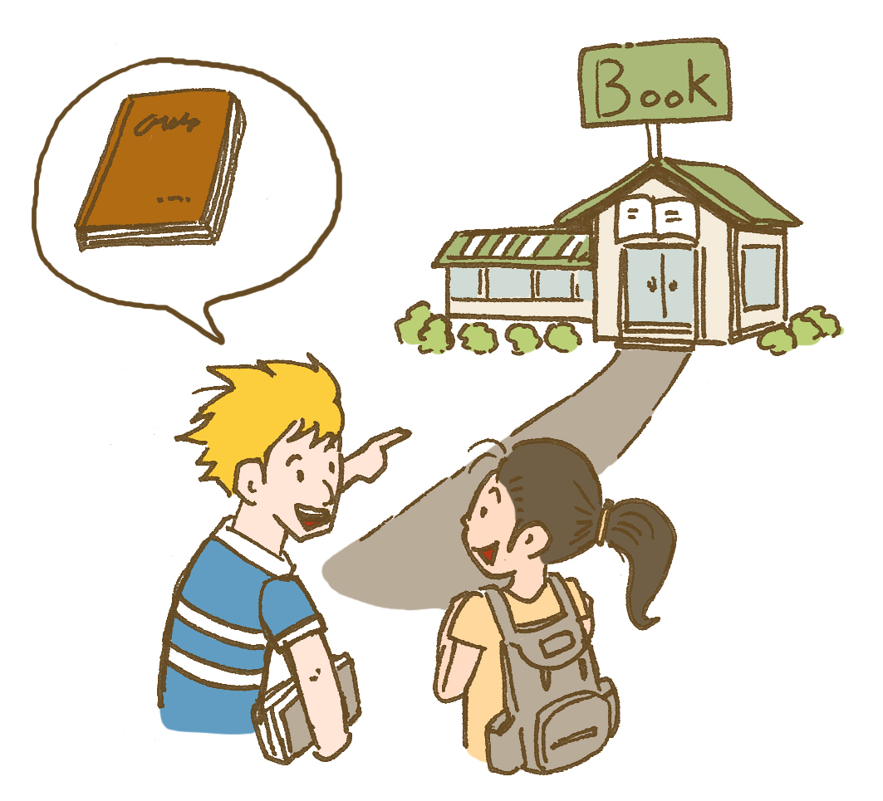
Conversation 1 | New Expressions
참 ‘by the way’ is often used when one comes to remember something to say. The literal meaning is ‘really, truly.’
A: 한국어 수업이 어때요?
B: 재미있어요. 선생님도 참 좋으세요.
참, 책 사러 서점에 같이 가요.
내일 숙제가 있어요.

Slide 7
Conversation 1 | New Expressions
Time expressions: days, weeks, months, and years
Last | This | Next
지난 | 이번 | 다음
지난 월요일
지난 토요일
지난 주말
지난 주
지난 달
이번 월요일
이번 토요일
이번 주말
이번 주
이(번) 달
다음 월요일
다음 토요일
다음 주말
다음 주
다음 달
작년 last year
올해 this year
내년 next year

Slide 8
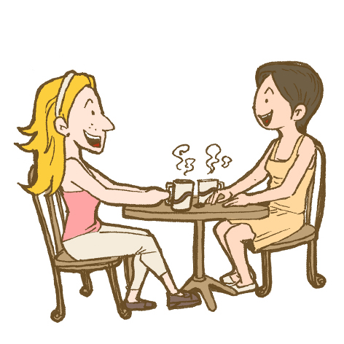
G7.1 | Probability: ~(으)ㄹ 거예요
~(으)ㄹ 거예요: expression of probability
It marks a situation the speaker thinks is likely happen and often speaker’s or the listener’s intention or plan. However, the scheduled event (definite plan) is often expressed in the present tense.
intention or plan
소피아: 다음 주말에 뭐 할 거예요?
유미: 영화 볼 거예요.

Slide 9
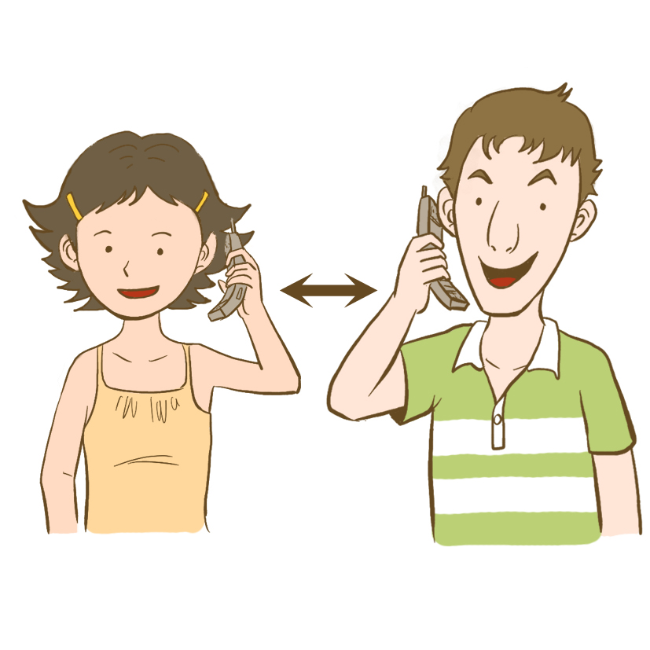
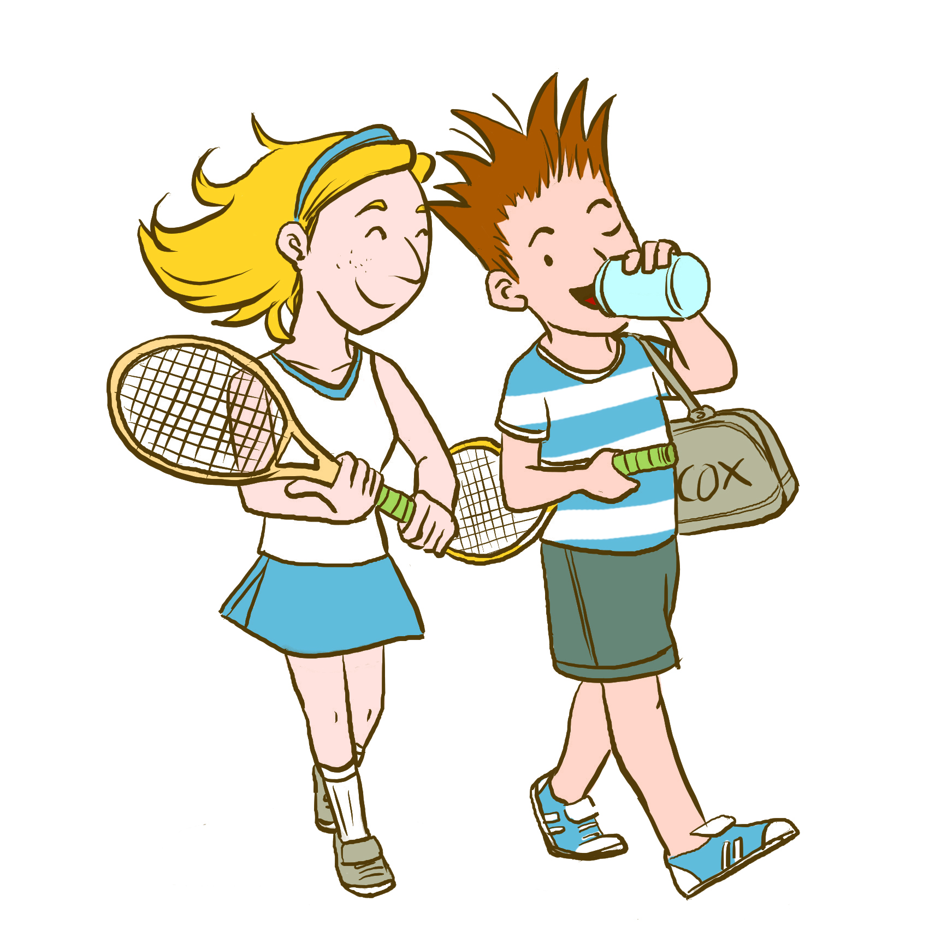
G7.1 | Probability: ~(으)ㄹ 거예요
probability
~(으)ㄹ 거예요:
제니: 다음 월요일에 수업 있으세요?
우진: 아마 없을 거예요.
definite plan
Present tense
피터: 다음 월요일에 수업 있으세요?
리사: 아니요, 없어요. 휴일이에요.
*휴일: holiday

Slide 10
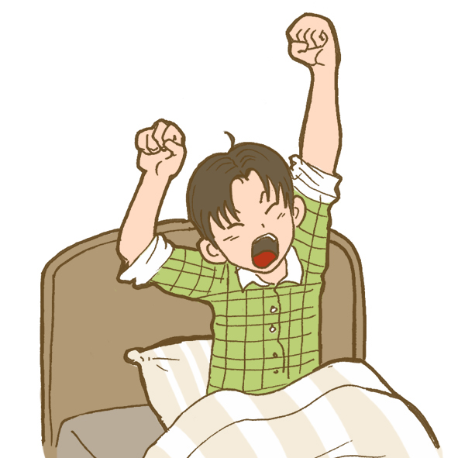
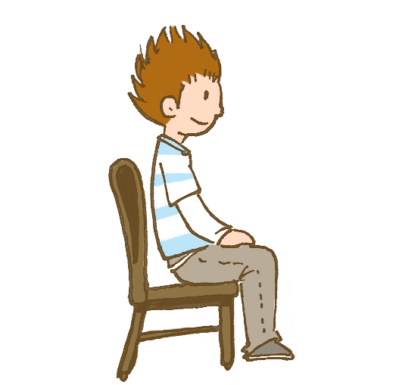
G7.1 | Probability: ~(으)ㄹ 거예요
Conjugation:
V + ㄹ 거예요
일어나다
일어나 +ㄹ 거예요
일어날 거예요
Conjugation:
C + 을 거예요
앉다
앉 +을 거예요
앉을 거예요

Slide 11
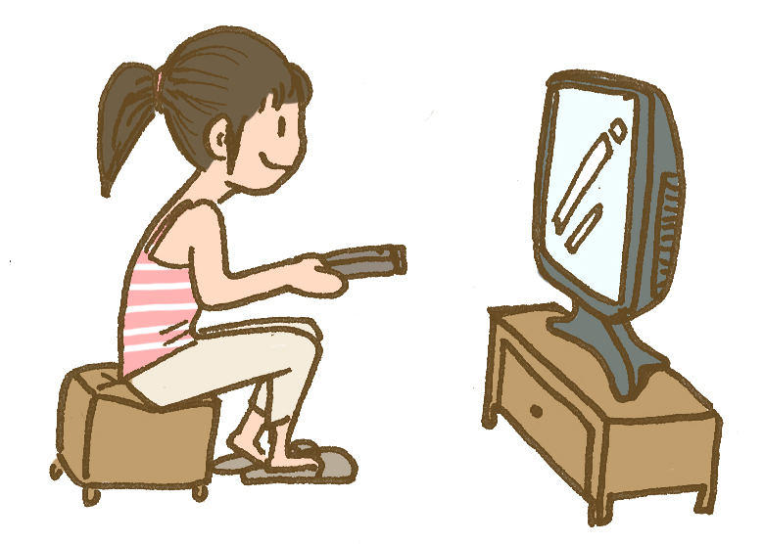
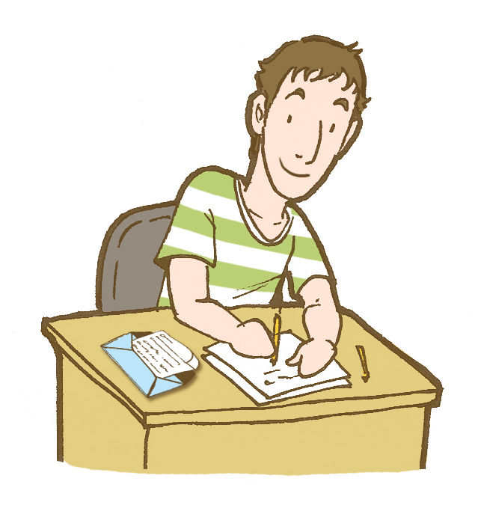
G7.1 | Probability: ~(으)ㄹ 거예요
Conjugation: V + ㄹ 거예요
보다
보 +ㄹ 거예요
볼 거예요
쓰다
쓰 +ㄹ 거예요
쓸 거예요

Slide 12
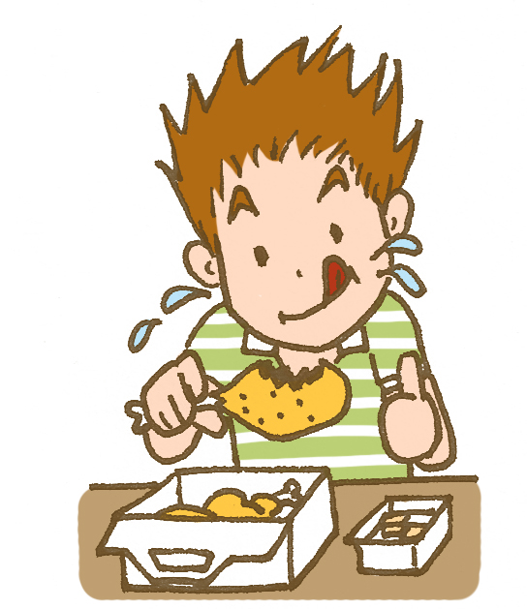
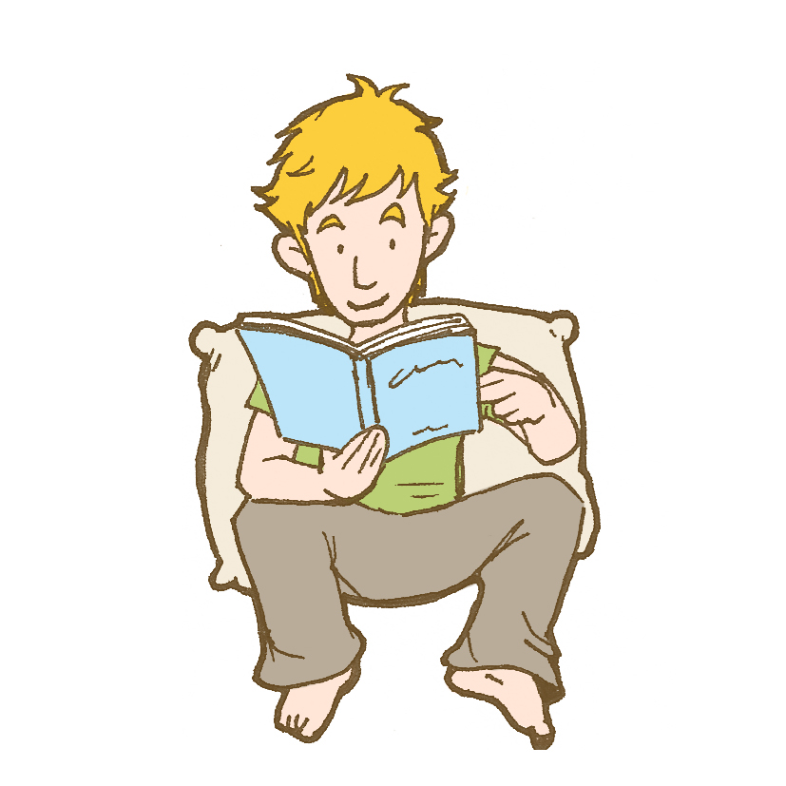
G7.1 | Probability: ~(으)ㄹ 거예요
Conjugation: C + 을 거예요
먹다
먹 +을 거예요
먹을 거예요
읽다
읽 +을 거예요
읽을 거예요

Slide 13
G7.1 | Probability: ~(으)ㄹ 거예요
Irregular predicates
/ㄷ/ irregular | Dictionary form | Polite ending | ~(으)ㄹ 거예요
 | 듣다
 | 걷다
들어요
들을 거예요
걸어요
걸을 거예요
/ㄹ/ ending | Dictionary form | Polite ending | ~(으)ㄹ 거예요
 | 살다
살아요
살을 거예요
살 거예요

Slide 14
G7.1 | Probability: ~(으)ㄹ 거예요
Irregular predicates
/ㅂ/ irregular | Dictionary form | Polite ending | ~(으)ㄹ 거예요
 | 춥다
 | 쉽다
추워요
추울 거예요
쉬워요
쉬울 거예요
/ㅂ/ in stem → 우
가깝다
어렵다
가까우
가까울 거예요
+ ㄹ 거예요
어려우
어려울 거예요

Slide 15
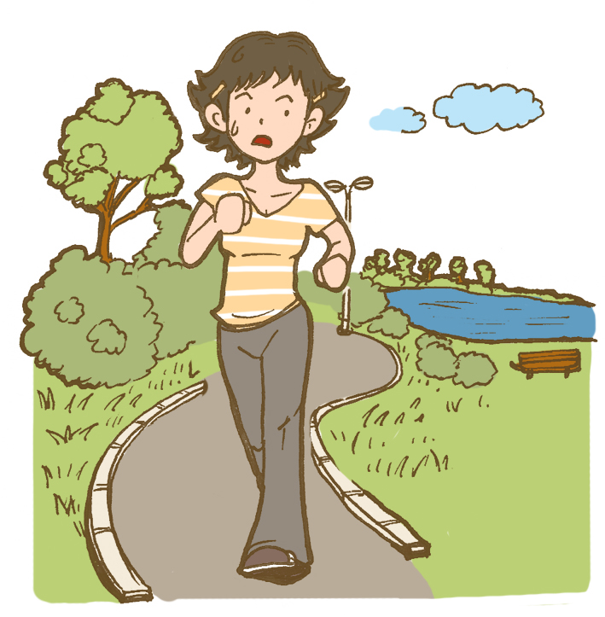
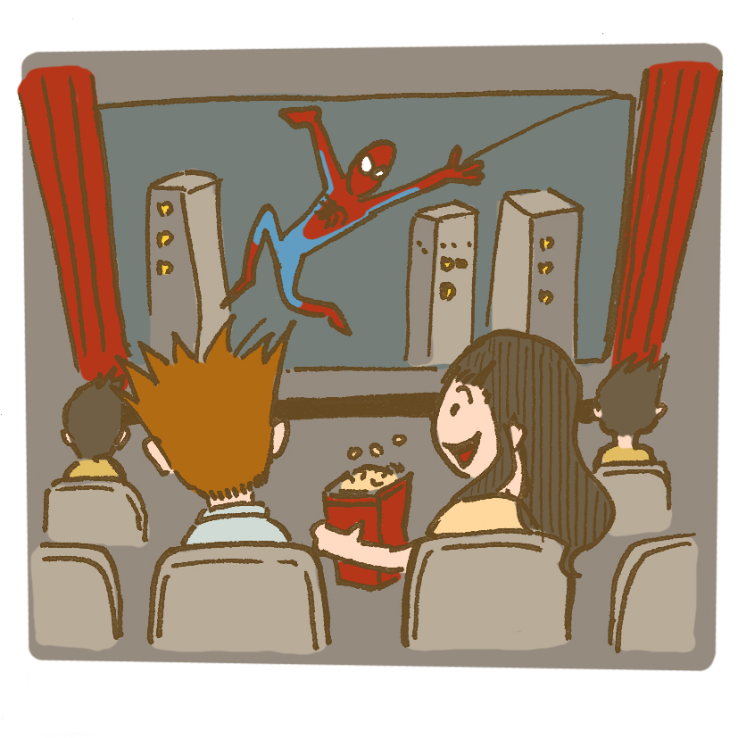
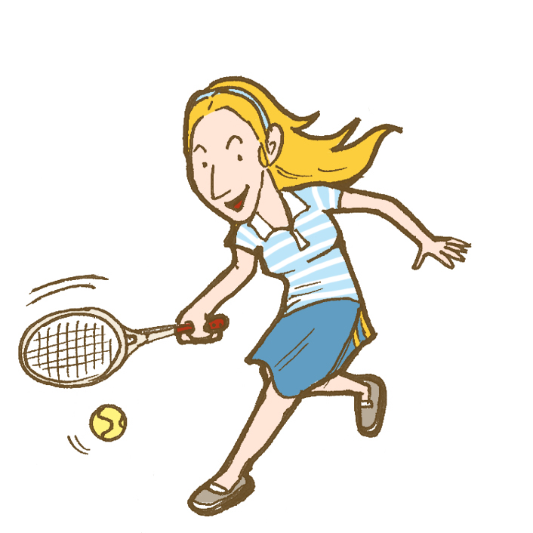
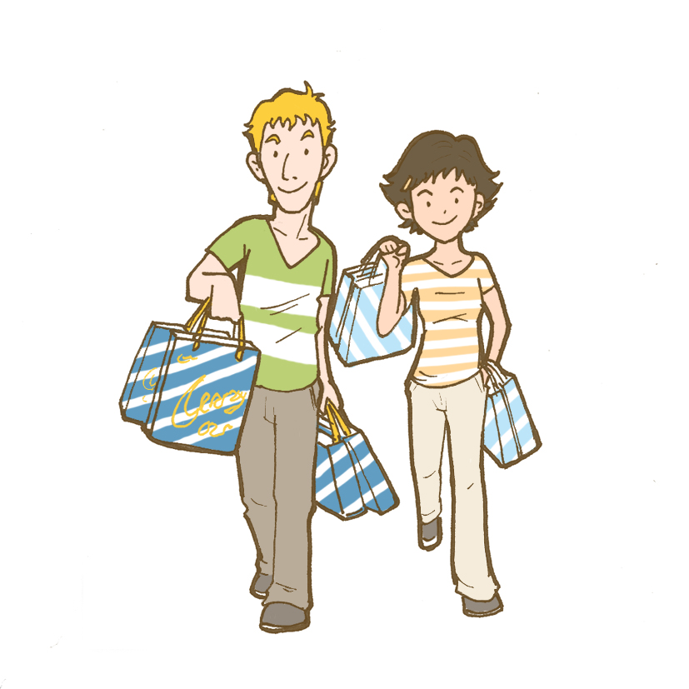
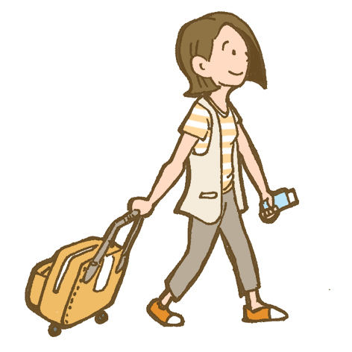
G7.1 | Probability: ~(으)ㄹ 거예요
내일 뭐 할 거예요?
운동할 거예요.
영화볼 거예요.
테니스 칠 거예요.
친구하고
쇼핑할 거예요.
여행할 거예요.

Slide 16


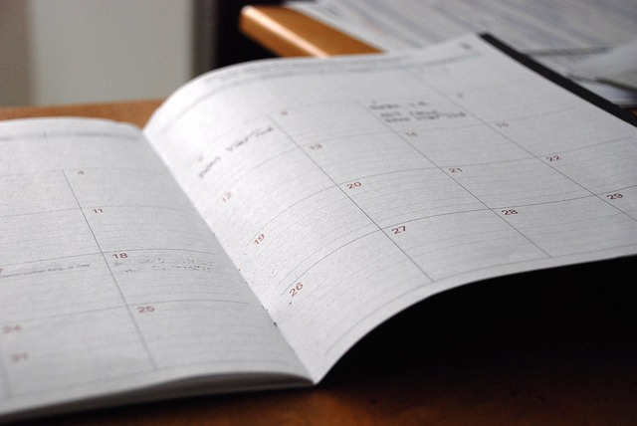

쓰기 연습
다음 달 일정(schedule)에 대해서 써 보세요.
(Think about your monthly plan for next month. Write your schedule on the worksheet, and talk about your plan to your classmate.)
Notes:
02-3703-9011

Slide 17
G7.2 | 무슨 ‘what (kind of) N’ vs. 어느 ‘which N’
무슨 means ‘what’ or ‘what kind of’. (General Q)
어느 is a question word that is used in asking a choice among a set of limited candidates available, like ‘which’ in English.
Both 무슨 and 어느 always precede a noun.
무슨 영화
무슨 가방
무슨 책
무슨 선물
어느 영화
어느 가방
어느 책
어느 선물

Slide 18


G7.2 | 무슨 ‘what (kind of) N’ vs. 어느 ‘which N’
어느 can be used either with nouns or demonstratives such as 것(거) ‘thing’, whereas 무슨 cannot be used with 것(거).
어느 책
어느 것(거)
무슨 것
무슨 거
어느 가방
어느 것(거)

Slide 19
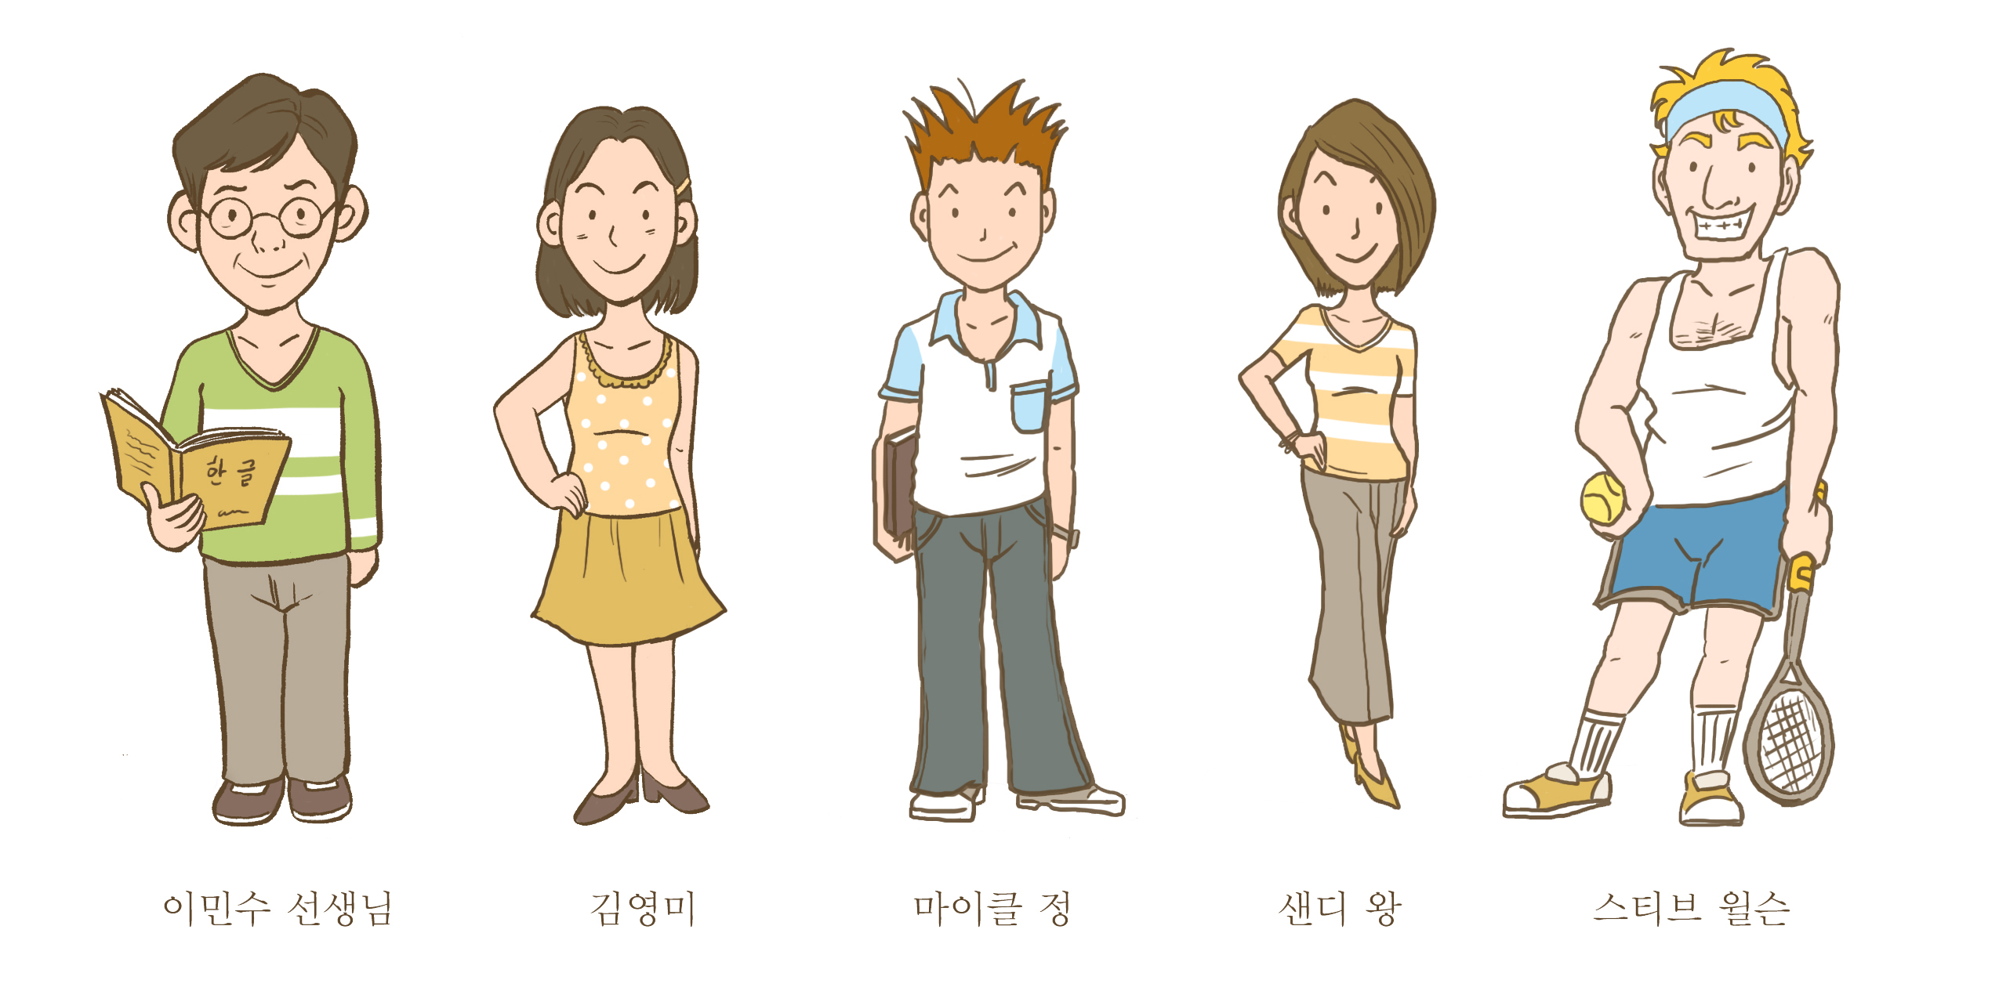
G7.2 | 무슨 ‘what (kind of) N’ vs. 어느 ‘which N’
생일에 무슨 선물 받았어요?
컴퓨터 받았어요.

Slide 20
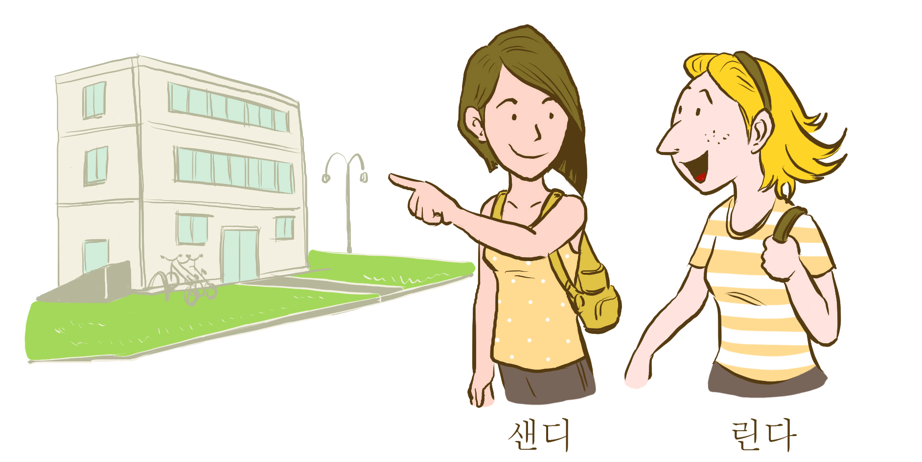
G7.2 | 무슨 ‘what (kind of) N’ vs. 어느 ‘which N’
어느 학교에서 공부해요?
세네카 대학교에서 공부해요.

Slide 21
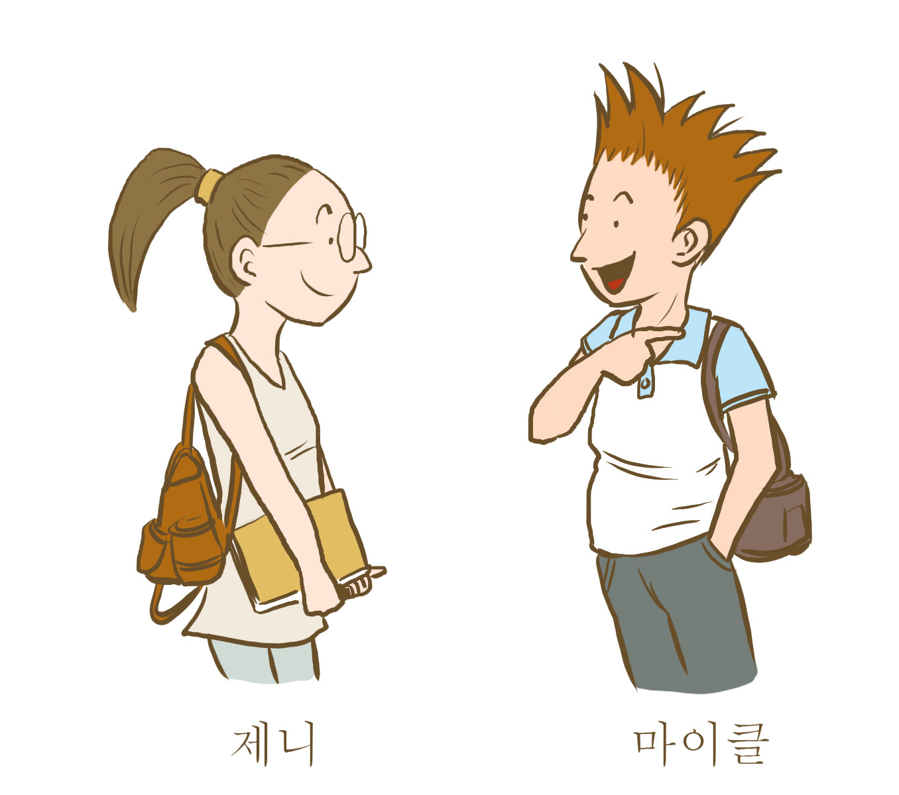
G7.2 | 무슨 ‘what (kind of) N’ vs. 어느 ‘which N’
무슨
제니: 어제 ______ 영화 봤어요?
마이클: 한국 영화 봤어요.
제니: 아, 그래요? ______ 극장에서 봤어요?
마이클: Cineplex 영화관에서 봤어요.
어느

Slide 22
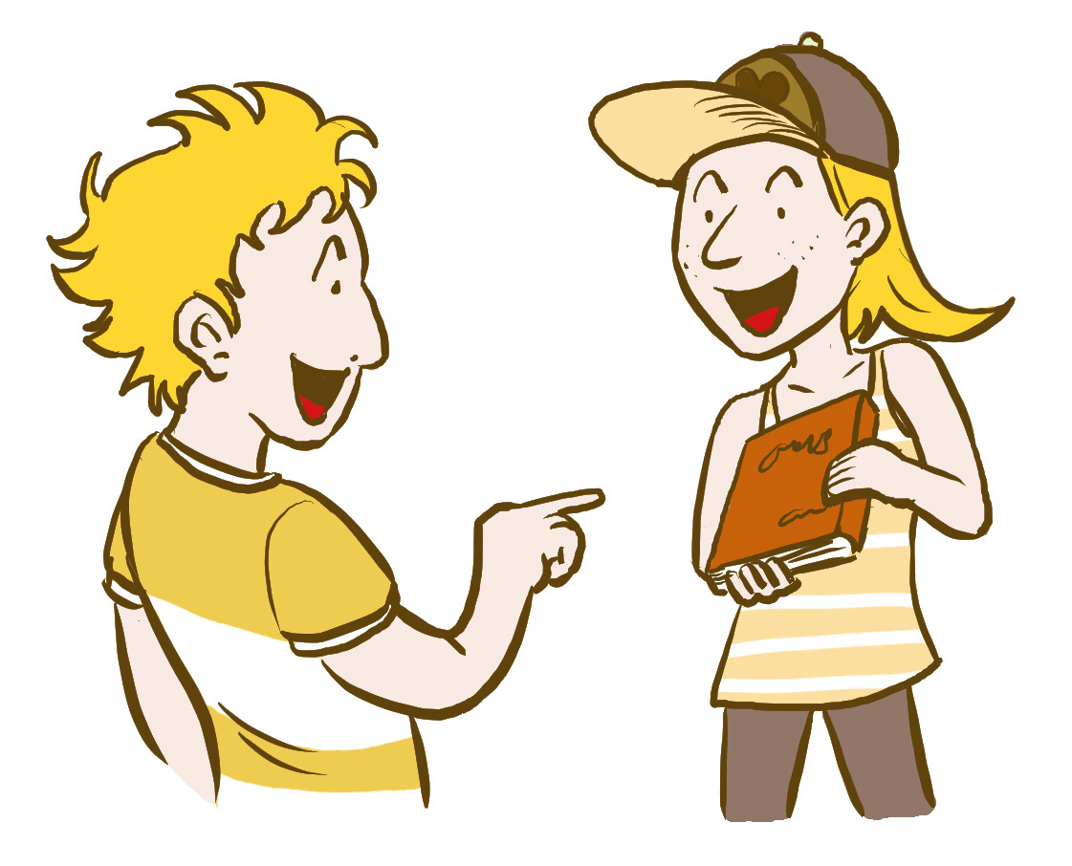
G7.2 | 무슨 ‘what (kind of) N’ vs. 어느 ‘which N’
무슨
스티브: 그거 ______ 책이에요?
리사: 한국어 책이에요.
스티브: 아, 그래요? ______ 서점에서 샀어요?
리사: Indigo 에서 샀어요.
어느

Slide 23
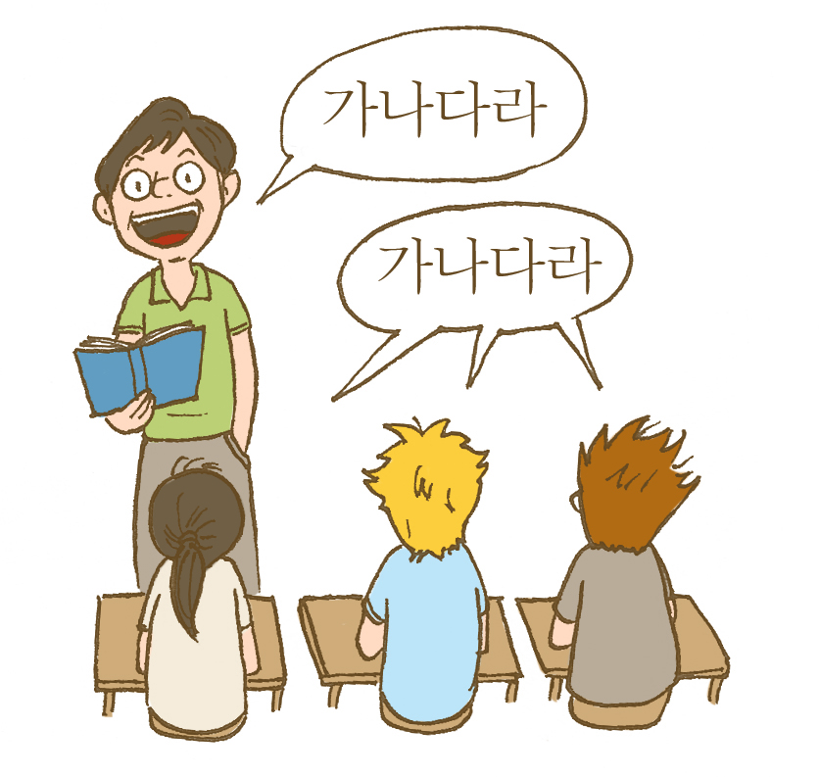

G7.2 | 무슨 ‘what (kind of) N’ vs. 어느 ‘which N’
무슨 수업 들어요?
어느 수업이 어려워요?

Slide 24


G7.2 | 무슨 ‘what (kind of) N’ vs. 어느 ‘which N’
발렌타인 데이에 무슨 선물 받았어요?
어느 선물이 좋았어요?

Slide 25


인터뷰
반 친구들을 인터뷰하세요.
(Ask the following questions to your classmates. Interview at least three classmates.)
어느 나라 사람이에요?
어느 식당에서 점심을 먹어요?
보통 어느 백화점에서 쇼핑하세요?
다음 학기에 무슨 과목을 들을 거예요?
무슨 영화 좋아하세요?
Notes:
02-3703-9011

Slide 27
7과 주말 [The Weekend] C 2 파티에 안 갈 거예요?

Slide 28
Conversation 2 | New Words
NOUN
가을 autumn, fall
겨울 winter
마켓 market
봄 spring
설거지(하다) dishwashing
신문 newspaper
심리학 psychology
이야기(하다) talk, chat (=얘기)
전공(하다) major
주 week
준비(하다) preparation
청소(하다) cleaning
크리스마스 Christmas
ADVERB
흐리다 to be cloudy
VERB
보내다 to spend time
장(을)보다 to buy one’s groceries
ADVERB
가끔 sometimes, occasionally
많이 much, many
서로 each other
SUFFIX
~고 and (clausal connective)

Slide 29
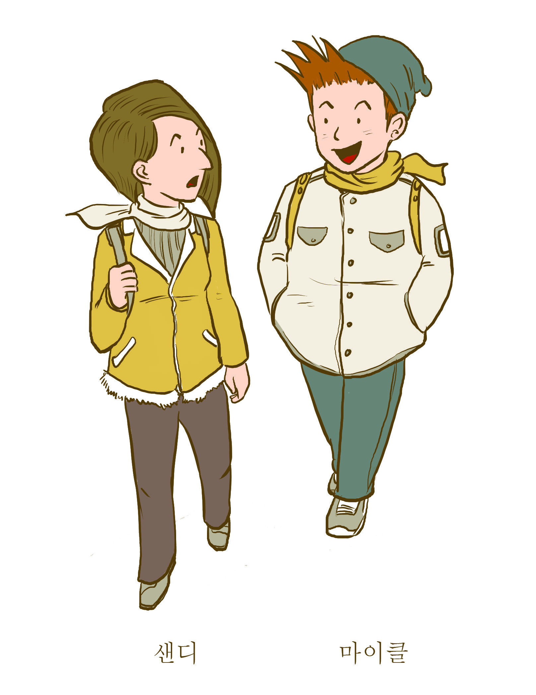
Conversation 2 | 파티에 안 갈 거예요?
마이클: 소피아 씨, 다음 주말에 뭐 하세요?
소피아: 집에서 청소하고 음식 준비할 거예요.
마이클: 왜요?
소피아: 여동생이 뉴욕에서 와요.
마이클: 그럼, 크리스마스 파티에 안 갈 거예요?
소피아: 네, 아마 못 갈 거예요.
마이클: 동생을 자주 봐요?
소피아: 아니요, 자주 못 봐요.
그래서 오래간만에 이야기를 많이 할 거예요.
마이클: 아, 그래요? 그럼, 크리스마스 잘 보내세요.

Slide 30
Conversation 2 | 파티에 안 갈 거예요?
마이클: 소피아 씨, 다음 _____에 뭐 하세요?
소피아: 집____ 청소_____ 음식 준비할 거예요.
마이클: _____ 요?
소피아: 여동생이 뉴욕 _____ 와요.
마이클: 그럼, 크리스마스 파티 _____ 안 갈 거예요?
소피아: 네, 아마 못 갈 거예요.
마이클: 동생을 자주 _____?
소피아: 아니요, _____ 못 봐요.
그래서 _____ 이야기를 많이 할 거예요.
마이클: 아, _____? 그럼, 크리스마스 잘 _____.

Slide 31
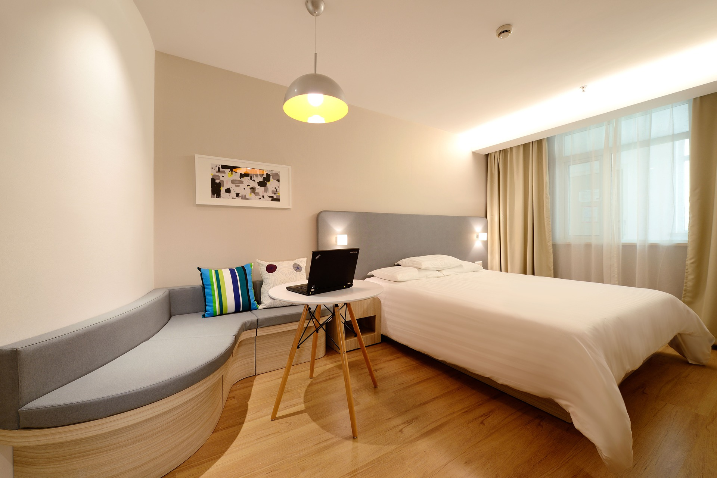

G7.3 | The clausal connective ~고
~고 is used to link two clauses like ‘and’ in English.
제 방은 넓어요. 그리고 좋아요.
제 방은 넓고 좋아요.

Slide 32
G7.3 | The clausal connective ~고
제 방은 넓어요. 그리고 좋아요.
넓다 + ~고
넓고
[Dictionary form] stem + 고
제 방은 넓고 좋아요.

Slide 33
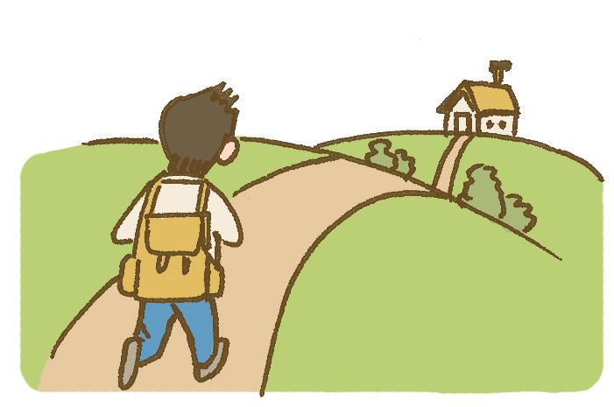

G7.3 | The clausal connective ~고
[Dictionary form] stem + 고
마크는 집에 가요. 그리고 린다는 학교에 가요.
마크는 집에 가고 린다는 학교에 가요.

Slide 34
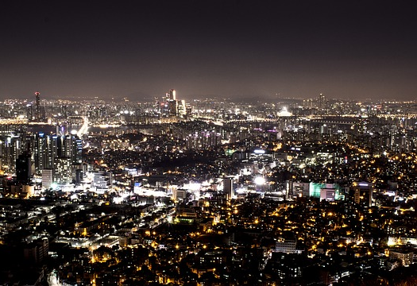
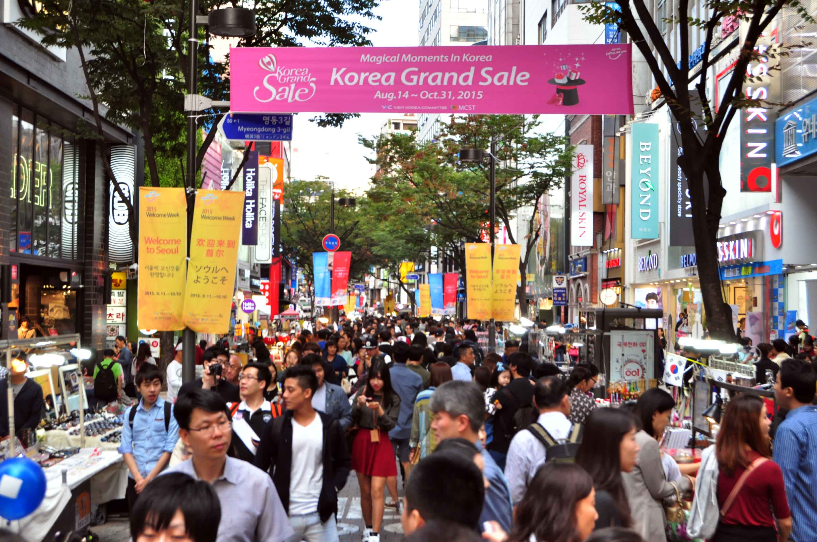
G7.3 | The clausal connective ~고
[Dictionary form] stem + 고
서울은 정말 커요. 그리고 사람이 많아요.
서울은 정말 크고 사람이 많아요.

Slide 35
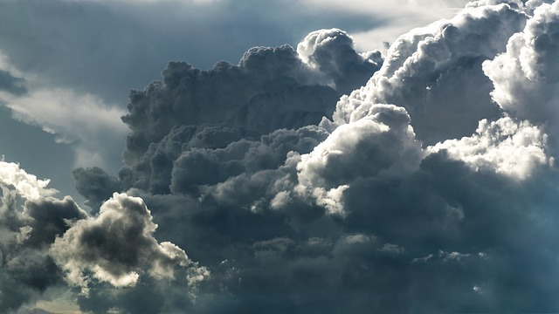
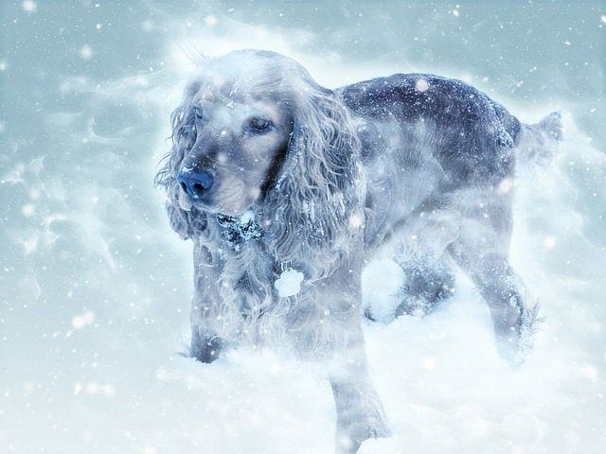
G7.3 | The clausal connective ~고
Clause 1 is usually not marked for any tense, especially when it is interpreted as being within the same time frame as clause 2.
어제는 흐렸어요.
그리고 추웠어요.
tenseless clause 1
[Dictionary form] stem + 고
어제는 흐리고 추웠어요.

Slide 36
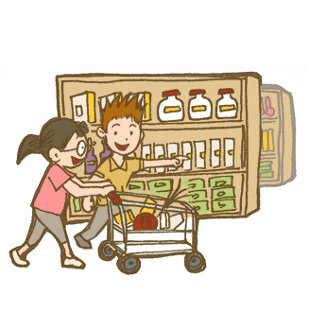
G7.3 | The clausal connective ~고
~고 can represent temporal transition meaning ‘and then.’
내일은 친구하고 영화를 볼 거예요.
그리고 장을 볼 거예요.
tenseless clause 1
[Dictionary form] stem + 고
내일은 친구하고 영화를 보고 장을 볼 거예요.

Slide 37
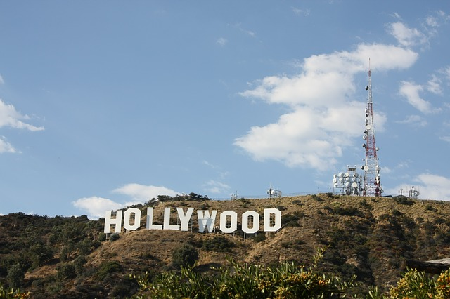
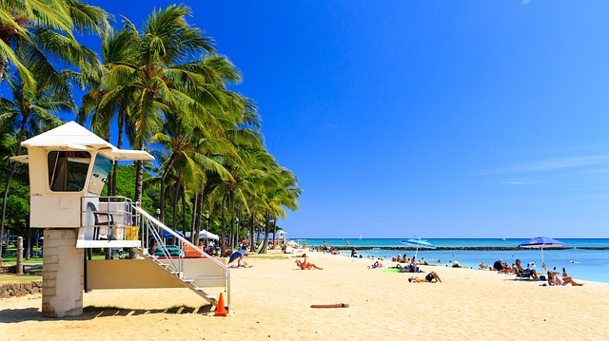
G7.3 | The clausal connective ~고
The two events or states in clause 1 and clause 2 may sometimes stand in contrast to each other.
저는 로스앤젤레스에 살아요.
그리고 언니는 하와이에 살아요.
tenseless clause 1
[Dictionary form] stem + 고
저는 로스앤젤레스에 살고 언니는 하와이에 살아요.

Slide 38
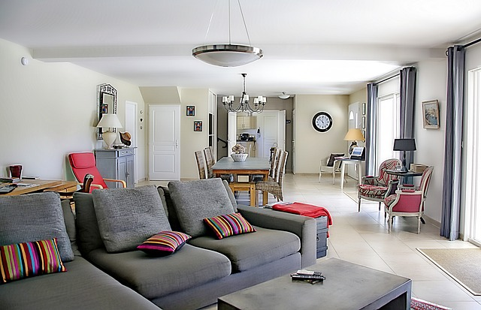
G7.3 | The clausal connective ~고
[clause ~고] may be used more than once in a sentence.
우리 아파트는 넓어요. 그리고 싸요. 그리고 예뻐요.
그리고 학교에서 가까워요.
우리 아파트는 넓고 싸고 예쁘고 학교에서 가까워요.

Slide 39
G7.3 | The clausal connective ~고
Conjunction 그리고 vs. particle 하고
Sentence ‘and’ Sentence
그리고
커피가 맛있어요. 그리고 싸요.
Noun ‘and’ Noun
하고
언니하고 오빠는 생물학을 전공해요.
Both 하고 and ~고 are translated into ‘and’ in English. However, the particle 하고 is used to link two nouns, whereas ~고 links two clauses.

Slide 40

일기 쓰기
주말 일기
(Write a paragraph telling about your last weekend. Use at least 3 clausal connective ~고 inside of your paragraph.)
친구들과 지난 주말에 무엇을 했는지 이야기해 보세요.
(Talk to your classmate(s) about what you did last weekend.)
Notes:
02-3703-9011

